Slide 1
現行污水下水道用戶採樣、計費、
巡查工作紀錄等作業程序說明
中華民國115年4月22日
中欣行股份有限公司

Slide 2
作業程序說明
現行污水下水道用戶採樣
污水廠執行廢(污)水稽核採樣
註1：
本局或受託單位進行採樣時，得視廠商需求加採兩組水樣，並經雙方簽封後交由廠商依國環院公告之方式留存。當廠商接獲水質異常通知時，得於水樣保存期限內，將封存之水樣送交第二家經國環院認證之檢測機構，另污水廠則送交第三家國環院認證之檢測機構進行檢測(檢測費用由廠商支付)，送交前需通知污水廠人員到場確認當時保存之水樣是否保存完整封條未脫落並冰存於4℃以下，後續將檢測結果函送本局，如第二及第三水樣檢測結果均合格，當次採樣結果以該兩筆檢測數據之算術平均值為準；若第二及第三水樣檢測結果其中一筆為不合格，當次採樣結果則以第一次檢測數據為依據
於廠商排放口或門口出示識別證通知廠商將進行採樣，請派員會同
會同
廠商到場後採樣人員直接進行採樣，並詢問廠商是否須加採樣品
是
協助廠商依水樣保存方法加藥，並提醒廠商分樣樣品需依規定保存(註1)
否
樣品貼上樣品標籤，於封條上共同簽名並圓封於樣品瓶口，拍照並記錄於記錄表上
註2：
承註1，廠商留存之保存期限項目僅48小時以下水樣，若加採水樣送驗逾保存期限或未依國環院公告方式留存，其檢測數據不予採計，相關申訴該年度以乙次為限
採樣結束後應依現場採樣狀況填寫記錄表，並詢問廠商會同人員有無異議
有
請廠商會同人員於記錄表上陳述意見
註3：
當廠商接獲水質異常，無加採樣品的情況下，得依實際檢測水質為準，不得有異議
無
請廠商會同人員於記錄表確認簽名，完成採樣程序

Slide 3
作業程序說明
現行污水下水道用戶採樣(續)
  其他採樣作業注意事項
    通知後15分鐘廠商未到現場會同即開始採樣
      如排放口設於廠內通知警衛後即前往採樣作業
      不得要求重新採樣
    廠商保留同步採樣水樣之瓶子請自行準備
      瓶子請依項目不同準備，請勿使用錯誤容器留存
    保留水樣可協助添加保存液(僅限硫酸、硝酸及氫氧化納)
  通知水質異常後其他注意事項
    可比對之水樣僅有當天同步留存之水樣(依NIEA保存方式)
    短時效(24~48小時內)之水質項目請於保存期限內自行送驗
    保存水樣之冰箱(4℃以下)請事先通知污水廠人員前往確認
    廠商欲送留存水樣時，需請檢測單位(NIEA認證)前往保存冰箱收樣，並事先通知污水廠人員會同
  水質稽查採樣
    針對SS、COD及特定物質之水質，每月不定期稽查採樣並檢驗水質，作為污水下水道使用費計費之依據
  自動採樣器及水質監測器設置
    為確保廠商放流水質符合度，污水廠可於納管口設置24小時自動採樣器及水質監測器，並收集水樣研析

Slide 4
作業程序說明
現行污水下水道用戶計費
  各園區污水廠現行依據112年公告之「污水下水道系統納管水質分級、分級費率、計算公式、收費項目及單價表」進行計費，包含生活污水(含水肥)投入污水處理廠作業事項與辦法
  一般收費：以該季檢驗水質之算術平均數計算
  特定物質收費：為本局或受委託單位書面通知廠商水質異常之日起，至廠商函送改善完成報告之日止(以本局收文日為準)。改善完成報告應檢附經國環院認可之環境檢驗測定機構，進行採樣、檢驗及測定異常水質項目之檢驗報告，另採樣應於本局或受委託單位書面通知水質異常後為之

Slide 5
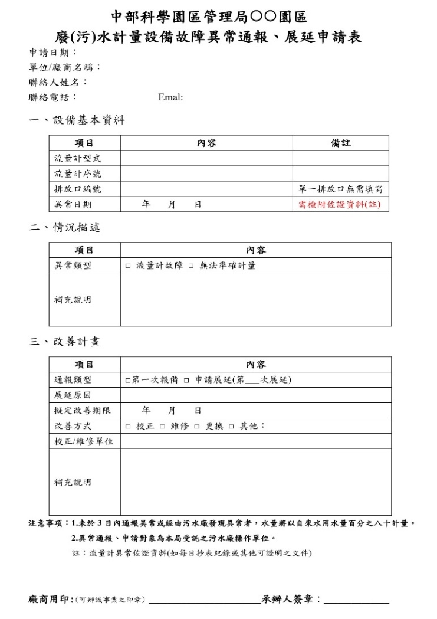
作業程序說明
現行污水下水道用戶巡查工作紀錄
項次 | 名稱 | 環保事務
1 | 中部科學園區污水下水道用戶廢(污)水計量設備使用注意事項 | 下水道用戶如經自行查核其廢(污)水計量設備無法準確記錄流量時，或經本局或受委託單位查核發現有未符合本注意事項或廢(污)水計量設備無法準確記錄流量且未先報備者，需填寫「廢(污)水計量設備異常通報、展延申請表」

Slide 6
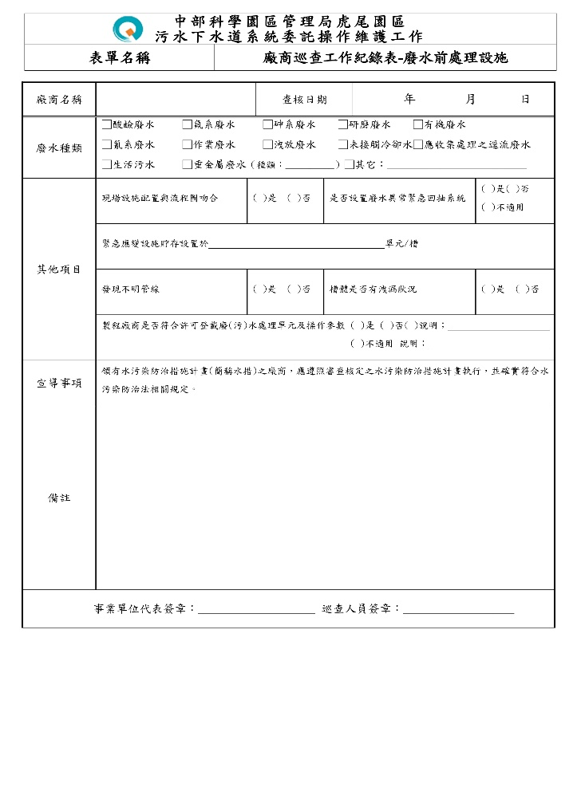
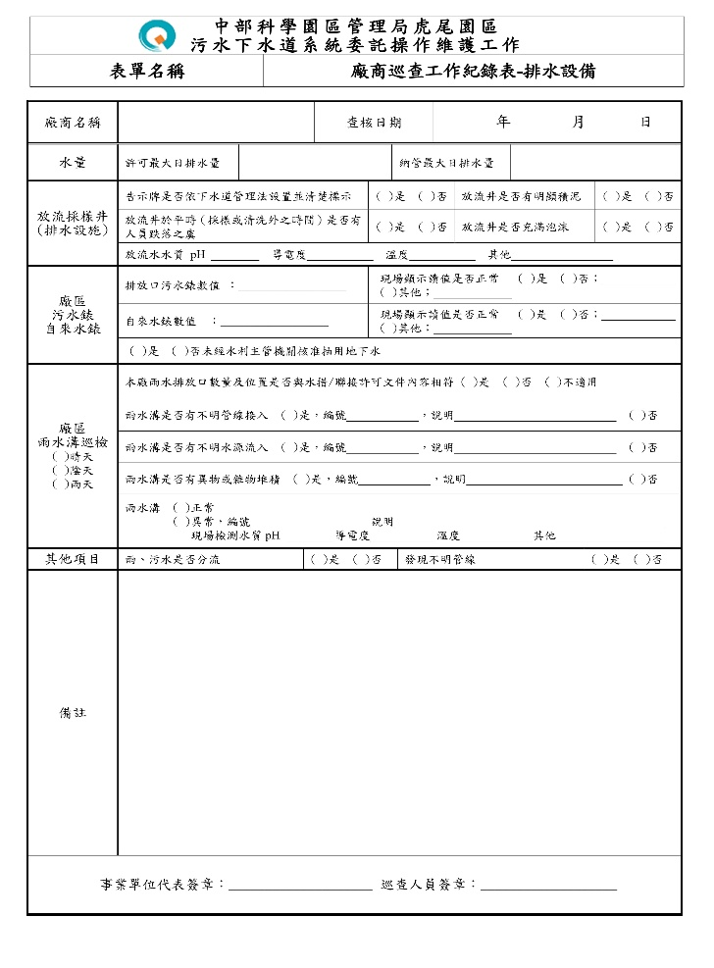
作業程序說明
現行污水下水道用戶巡查工作紀錄(續)
項次 | 名稱 | 環保事務
2 | 廠商巡查工作紀錄表 | 廠商巡查工作紀錄表-前處理設施 | 廠商巡查工作紀錄表-排水設備

Slide 7
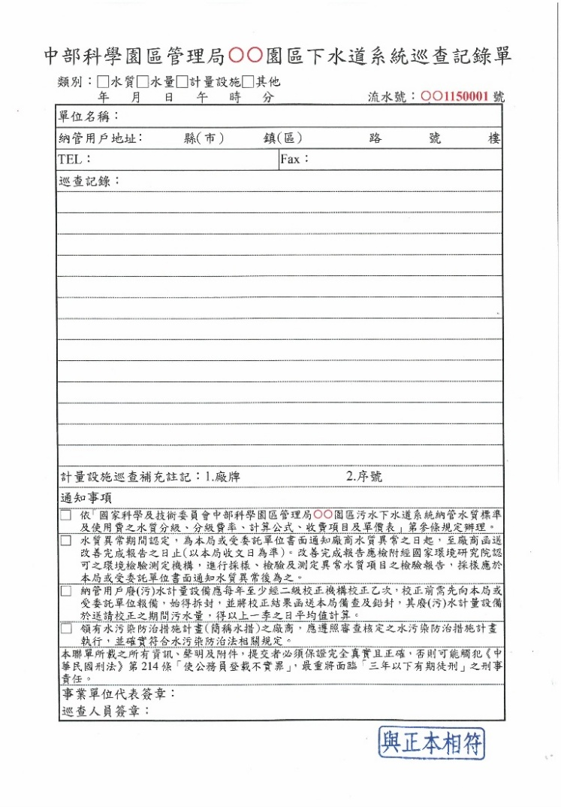
作業程序說明
現行污水下水道用戶巡查工作紀錄(續1)
項次 | 名稱 | 環保事務
3 | 中部科學園區管理局園區下水道系統巡查記錄單 | 可拍照留存，如納管廠商需佐證，則由污水廠影印並加蓋「與正本相符」章後，再行提供給納管廠商

Slide 8
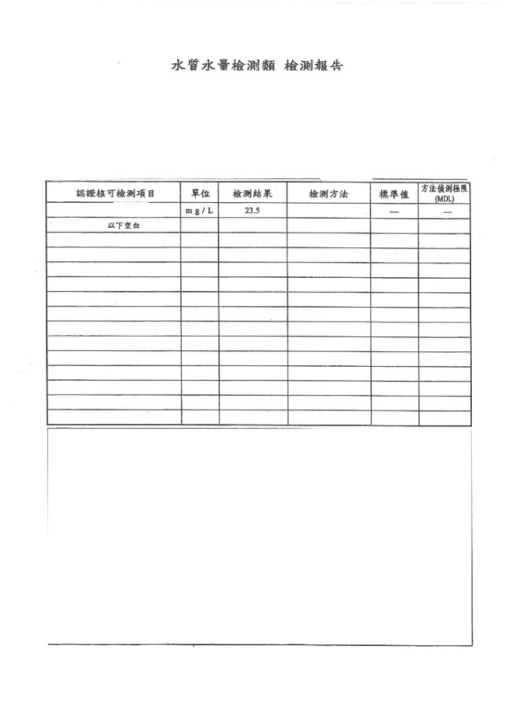
作業程序說明
現行污水下水道用戶巡查工作紀錄(續2)
項次 | 名稱 | 環保事務
4 | 廠商水質異常 | 污水廠開立之巡查紀錄單上已明列超標水質項目及檢測數值，納管廠商需證明可由污水廠以mail告知超標水質項目之檢測數值，如廠商主動索取檢測報告，則配合提供影本資料

Slide 9
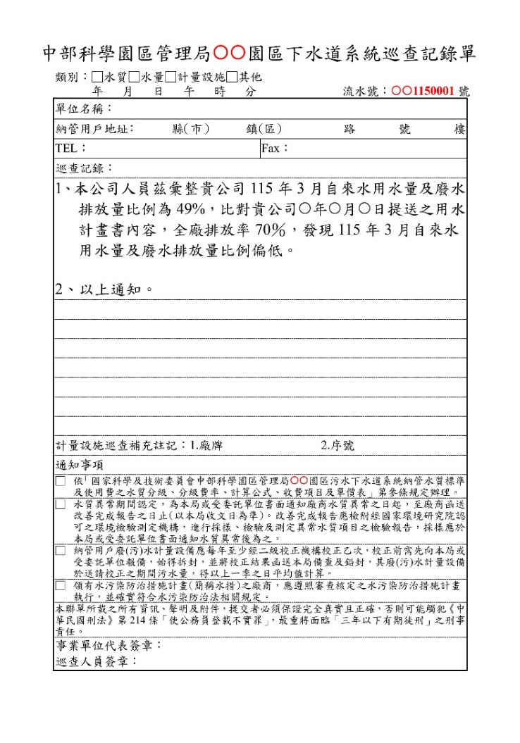
作業程序說明
現行污水下水道用戶巡查工作紀錄(續3)
項次 | 名稱 | 環保事務
5 | 自來水用水量及廢水排放量比例 | 每月彙整納管廠商廢(污)水排放量及自來水用量後，比對納管廠商提送用水計畫內容之全廠排放率(%)所載數值，當差距達±20%以上時，將開立「中部科學園區管理局OO園區下水道系統巡查記錄單」通知廠商

Slide 10
簡 報 完 畢
敬 請 指 教

